Slide 1
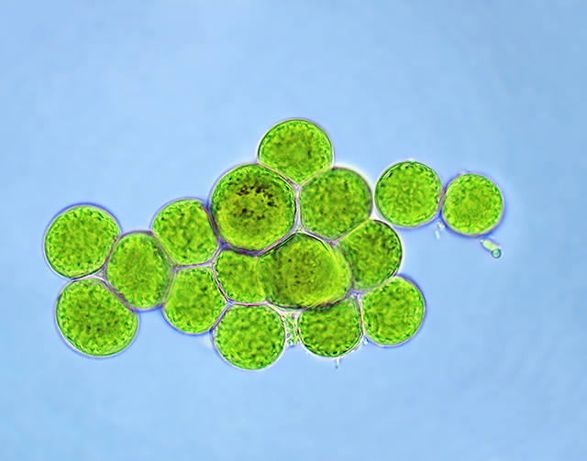
Размножение организмов.
Бесполое размножение
«Мыслящий ум не чувствует себя счастливым,
пока ему не удаётся связать воедино разрозненные факты»
Д. Хевелси.

Slide 2
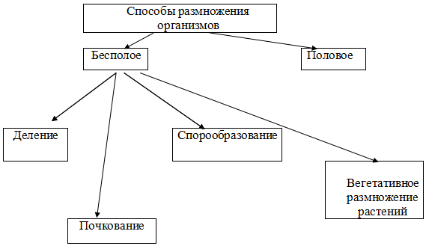

Slide 3
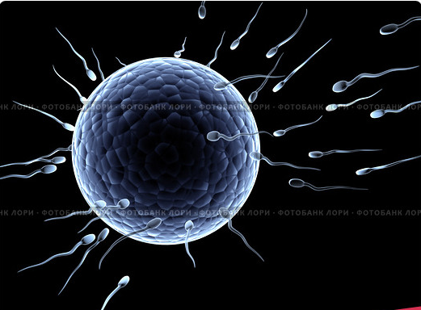
Половое размножение

Slide 4

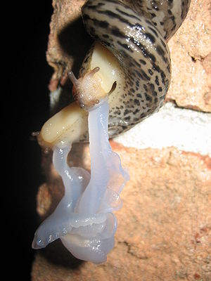
Гермафродитизм – наличие у одной особи признаком мужского и женского пола

Slide 5
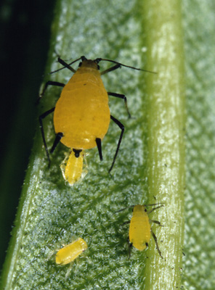
Партеногенез - единственная форма размножения из половой клетки «яйцеклетки», без оплодотворения

Slide 6
Характерные особенности бесполого размножения:
участвует только одна особь;
без участия половых клеток;
в основе размножения - митоз;
потомки идентичны и являются точными генетическими копиями материнской особями.
преимущество – быстрое увеличение численности.

Slide 7
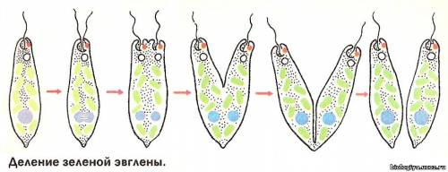

Митотическое деление клетки

Slide 8
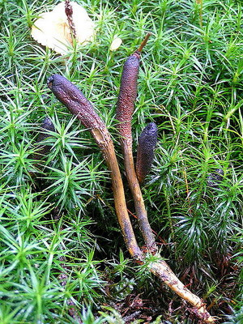
Спорообразование
Низшие грибы
Водоросли
Малярийный плазмодий
Мхи
Высшие грибы
Папоротникообразные

Slide 9
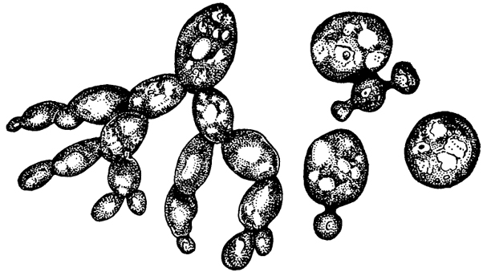
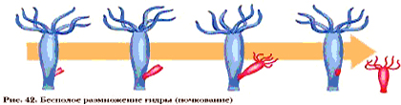
Почкование
Дрожжевые
грибы
Пресноводная гидра

Slide 10
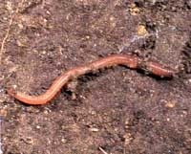
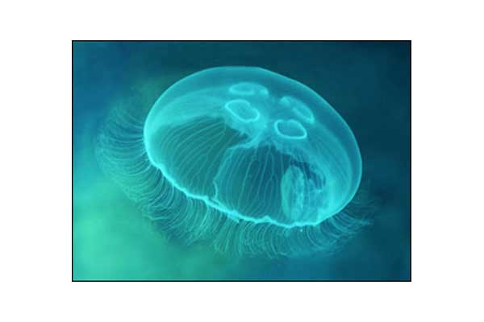
Фрагментация тела на отдельные части

Slide 11
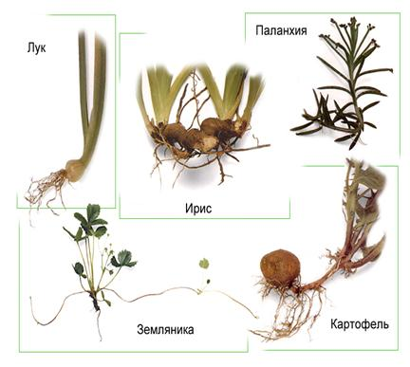
Вегетативное размножение

Slide 12
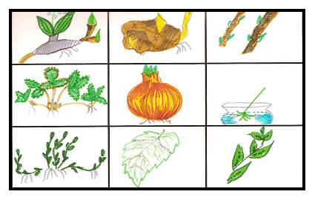

Slide 13
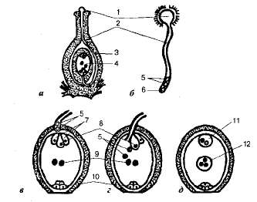

Slide 14
Домашнее задание
параграф 30, выучить определения, знать и уметь приводить примеры бесполого размножения,
Ответить на вопросы в конце параграфа

Slide 15
